Slide 1



文
件
系
统

Slide 2
目录
一、概念篇
1、什么是文件系统
2、文件系统的作用
3、目前较为流行的文件系统类型
4、Linux虚拟文件系统层
5、总结
二、调用流程篇
1、文件系统读流程图
2、文件预读
3、文件系统读实例
三、实验篇
1、用工具测试速率
2、修改内核测试速率
3、关闭中断

Slide 3
概
念
篇

Slide 4
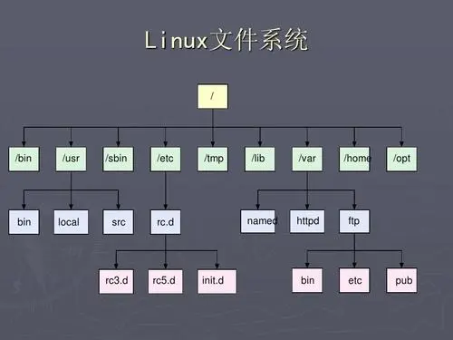
一
1、什么是文件系统
狭义：文件系统是实现对磁盘、软盘或者光盘等块设备的数据进行存取的方法。
广义：文件系统未必需要建立在磁盘之上，还可以构建在网络或者内存之上。
总的来说，文件系统就是向下针对物理存储设备进行数据的格式化管理，同时向上对用户或者应用提供读写方法。

Slide 5
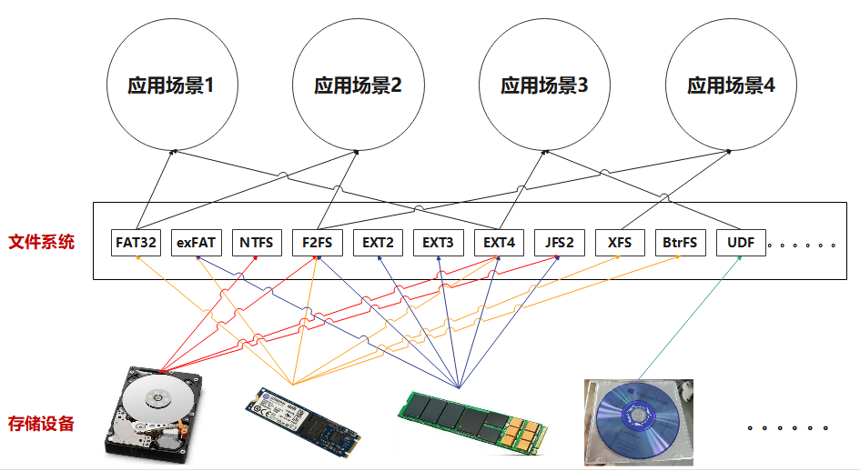
一
2、文件系统的作用
根据不同的存储设备、应用场景，采用特定的文件系统（即存储格式和读写方法），可提高生产过程的效率以及存储设备的使用寿命、节约成本。
总的来说，文件系统就是向下针对物理存储设备进行数据的格式化管理，同时向上对用户或者应用提供读写方法。

Slide 6
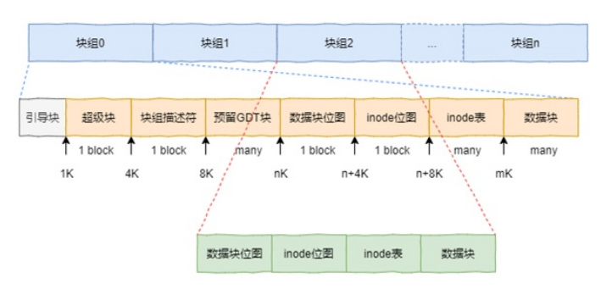
一
3、目前较为流行的文件系统类型——EXT2/3/4
EXT2
实现我们一些基础的组织结构，包括inode、superblock……
EXT3
在EXT2基础上添加了日志功能
EXT4
重构了相关组织磁盘的数据结构，并向下兼容EXT3格式化后的设备，并自带日志功能

Slide 7
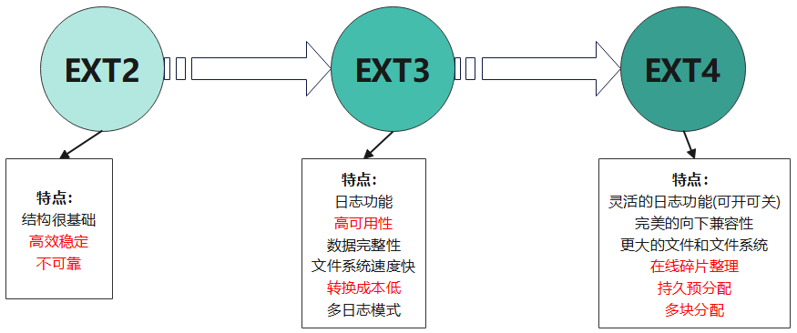
一
3、目前较为流行的文件系统类型——EXT2/3/4
从EXT文件系统的的发展过程，可以看出，安全性逐渐得到了重视

Slide 8
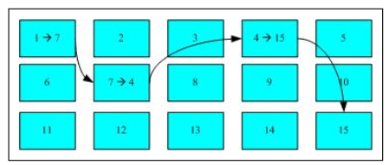


一
3、目前较为流行的文件系统类型——FAT/NTFS
FAT表
FAT文件系统通过FAT表来组织各个物理块的关系。
FAT最早是由微软开发并应用到windows的文件系统。之后考虑到用户数据的安全性，微软在FAT文件系统的基础上强化了其隐私安全、权限控制等功能，推出了NTFS文件系统
FAT在400MB以内具有开销小、效率高的特点，但安全性不够易受到攻击；NTFS在400MB以上具有高效、安全的特点，广泛应用于当今Windows、MAC的计算机上

Slide 9
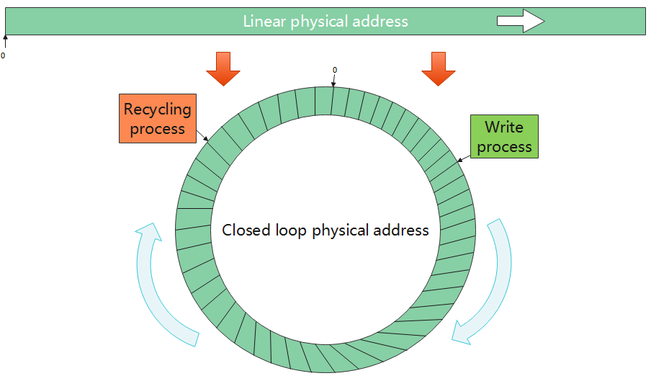
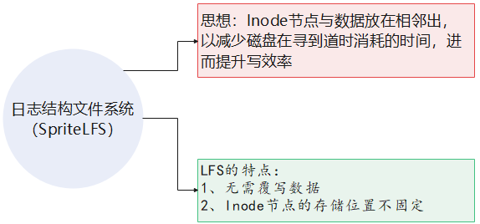
一
3、目前较为流行的文件系统类型——F2FS
F2FS充分考虑了闪存单元的写次数上限的特点，让闪存每一个单元的平均写次数几乎接近，不会出现其中一个单元频繁刷新写入导致寿命降低。
F2FS文件系统的出现体现了当今有针对性、有目的性的研究推出特定应用的文件系统的趋势

Slide 10
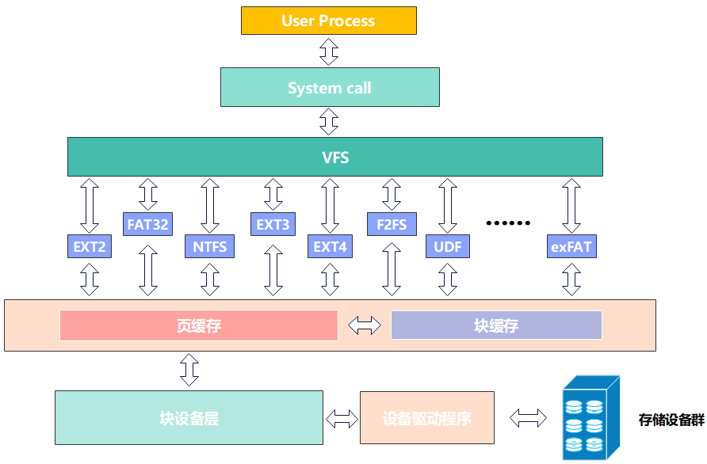
一
4、Linux虚拟文件系统层
VFS向下，封装各个文件系统的接口函数以及一些文件系统的信息，如inode、operation等等。同时，向上，为系统开发、应用程序提供统一的接口函数。
从以上文件系统结构图可以看出，虚拟文件系统为上层开发者或系统调用提供统一操作存储的接口，简化开发过程

Slide 11
一
5、总结
文件系统起初创造出来是为了采用一种方法来管理存储设备中的数据，让存储数据具有一种格式。之后随着存储设备的增多，以及出于系统安全性、增长的规模、出现新型存储设备考虑，文件系统开始复杂化、多样化。为了便于系统开发者统一管理，向上推出了一层虚拟文件系统来抽象化各个文件系统的信息，抽象为superblock、inode、data block、directory block等结构体，统一管理各个文件系统。

Slide 12
调
用
流
程
篇

Slide 13
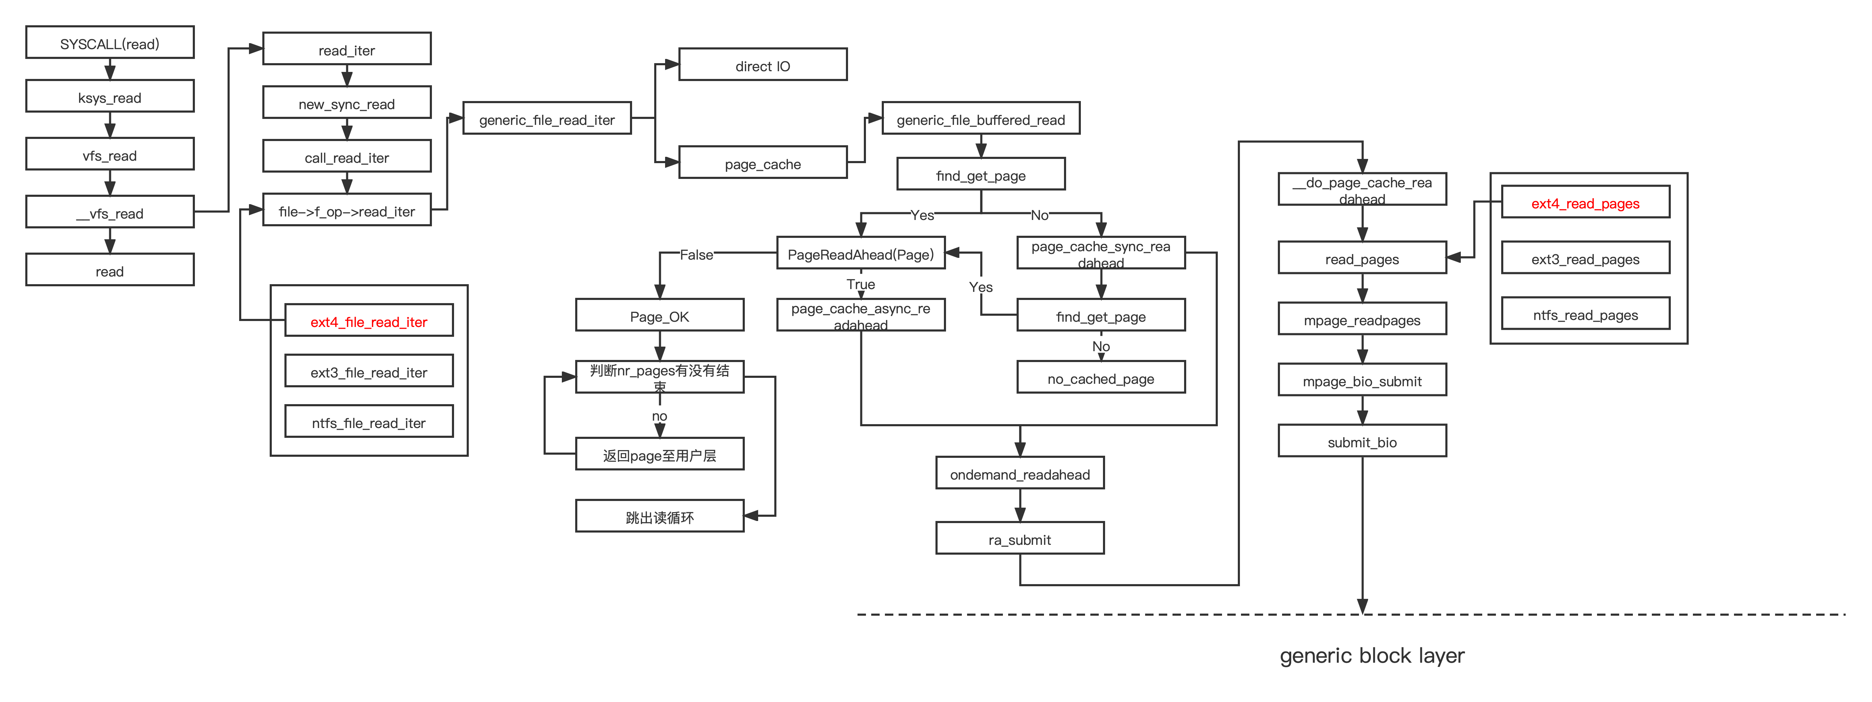
二
1、文件系统的读流程

Slide 14
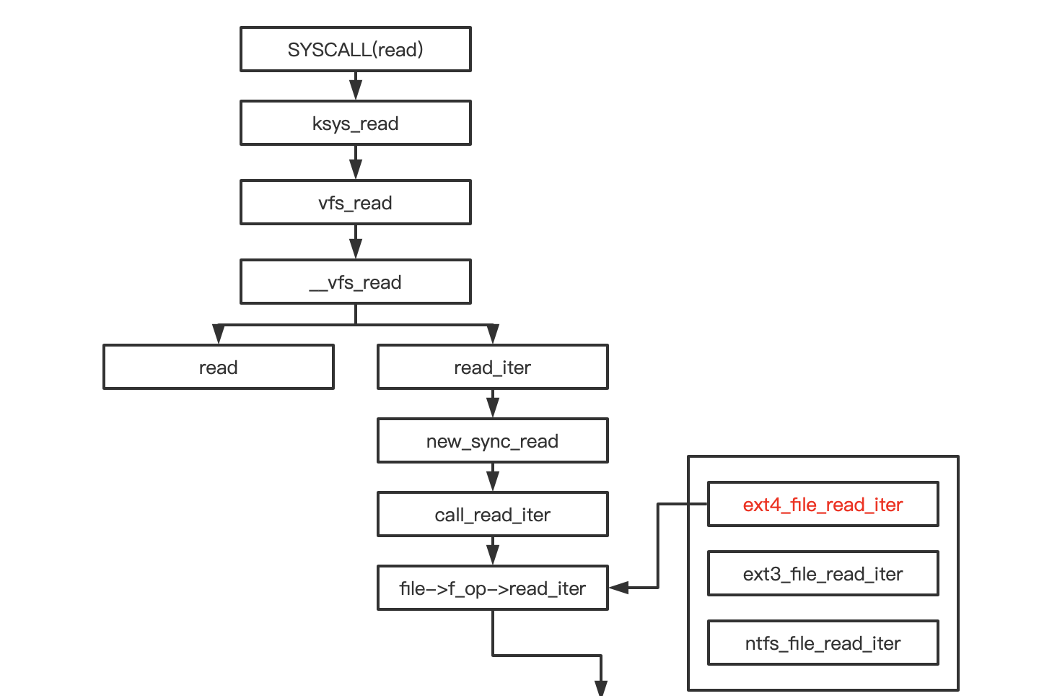
二
1、文件系统的读流程

Slide 15
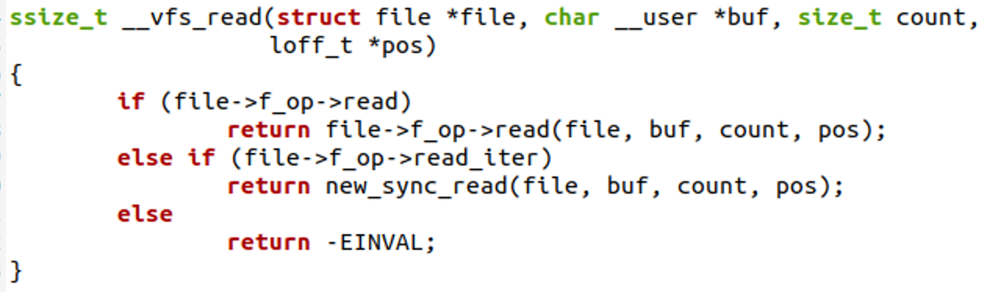
二
1、文件系统的读流程
__vfs_read
注册的 file_operations 有 read 方法，调用 read 方法，一般的设备文件会注册此类接口
若 file_operations 有 read_iter 方法，调用 new_sync_read()。一般普通文件注册此类方法。

Slide 16
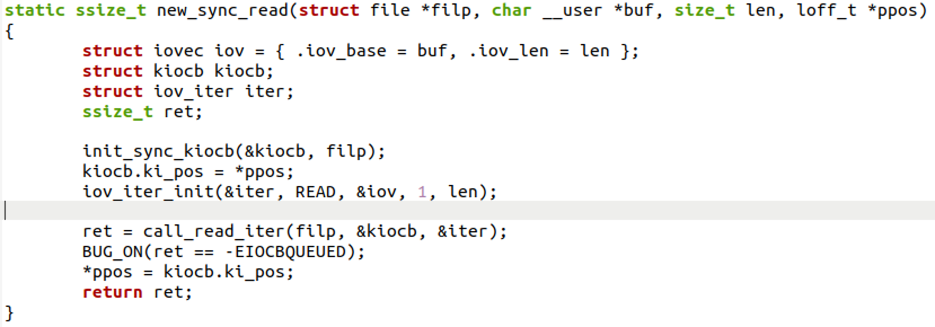
二
1、文件系统的读流程
new_sync_read
这个函数用到了两个结构体iovec和kiocb，分别用来记录文件侧和内存侧的文件读取进度
散布读
集中写

Slide 17
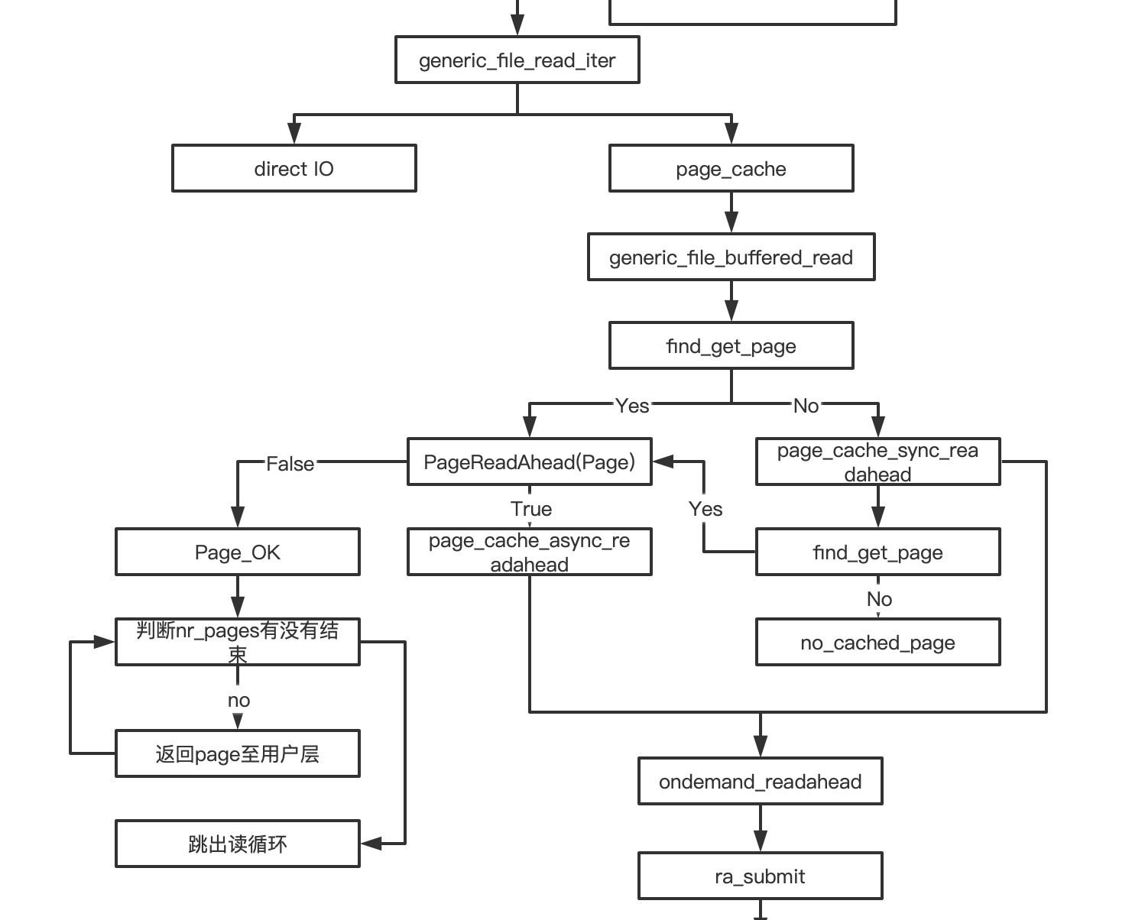
二
1、文件系统的读流程

Slide 18
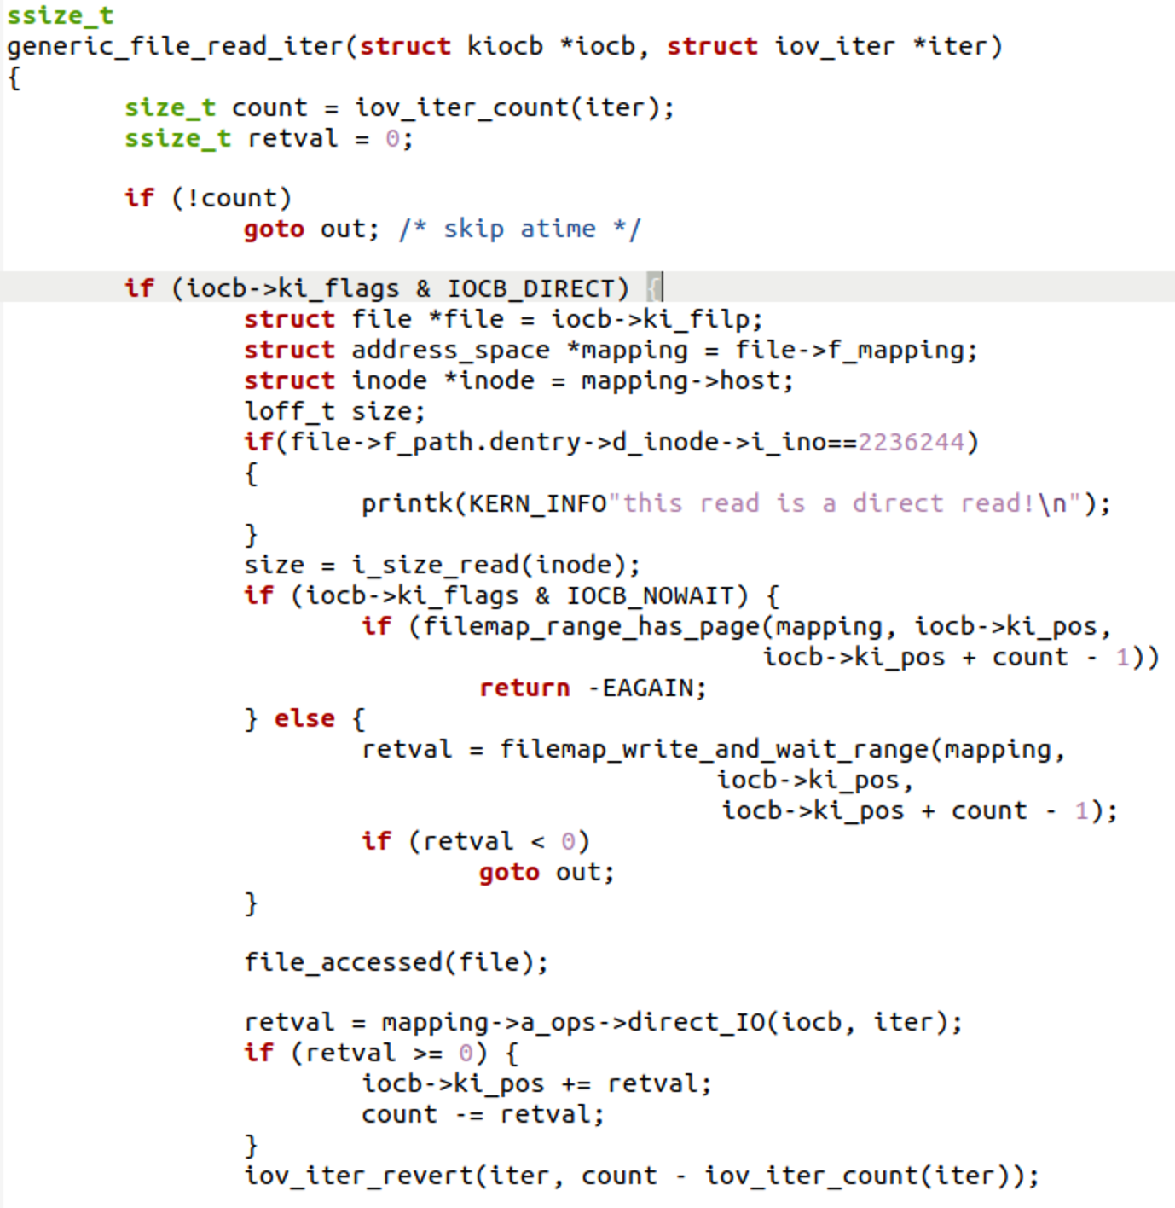
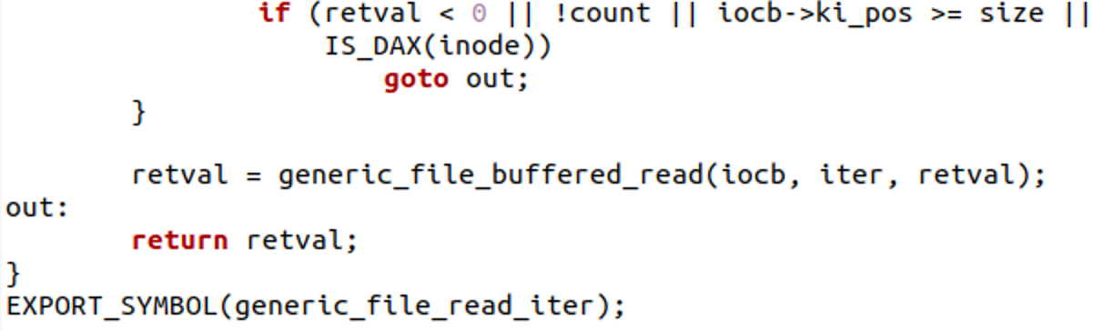
二
1、文件系统的读流程
generic_file_read_iter
直读标记
否则进入页缓存读取逻辑

Slide 19
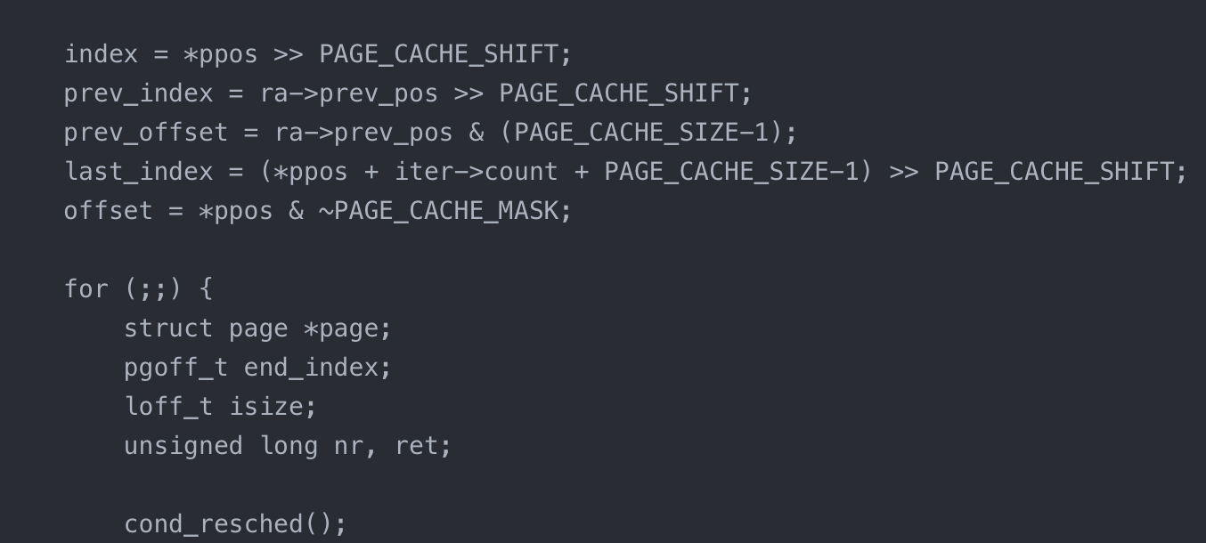
二
2、文件预读
之前文件读取的是文件的第几个页
以4.4.291版本为例
之前预读保存的位置
请求的第一个字节在页内的偏移量
本次文件读操作完成后的位置
让出cpu的函数，避免长时间占用
index为对应页缓存中的页号，而offset是对应的页内偏移，在address_space中根据index的页号，找对应的页

Slide 20
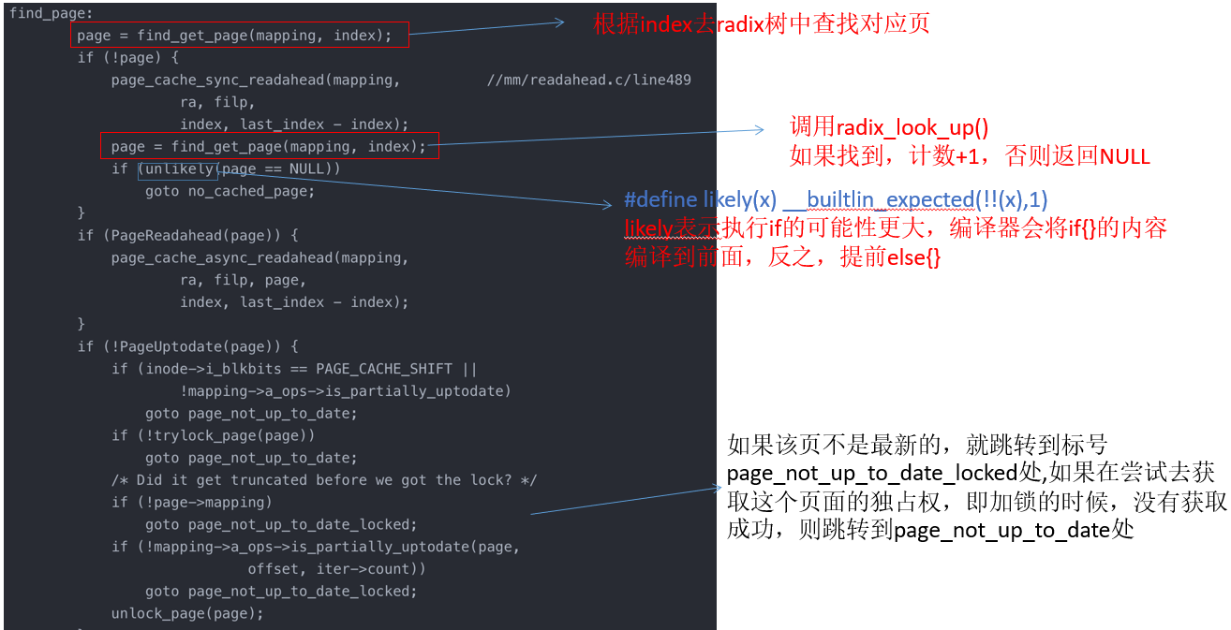
二
2、文件预读
CPU预取，有利于提高预取指令的正确性，以此提高效率

Slide 21
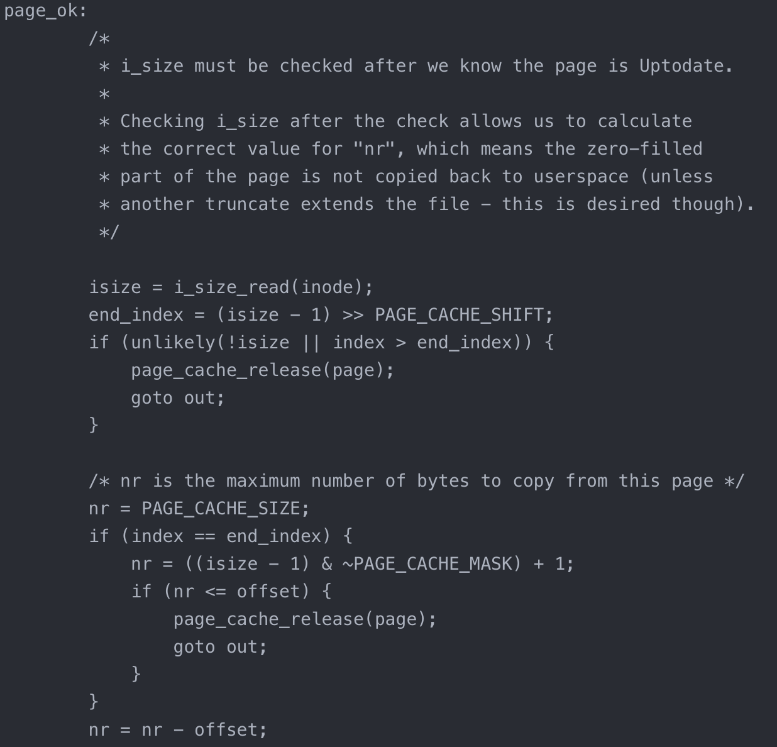
二
2、文件预读
获取对应文件的大小
计算得出的最后的页缓存序号
如果页面已经在页高速缓存中

Slide 22
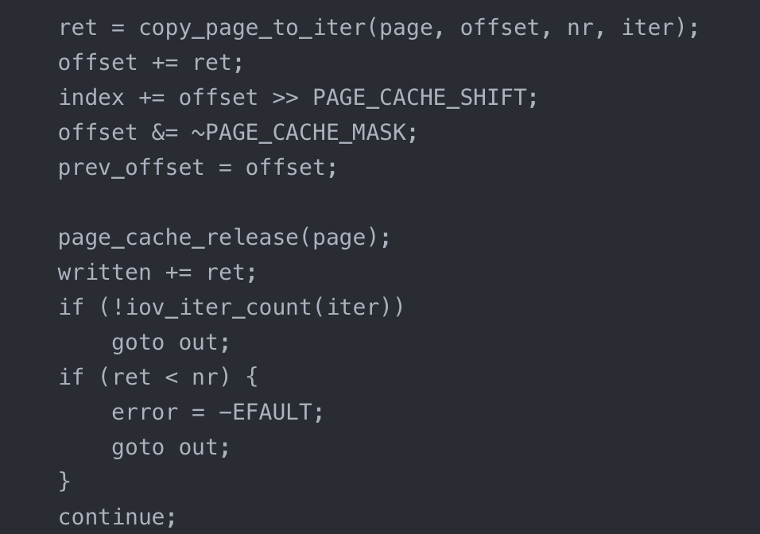
二
2、文件预读
选择下一个要获取的页

Slide 23
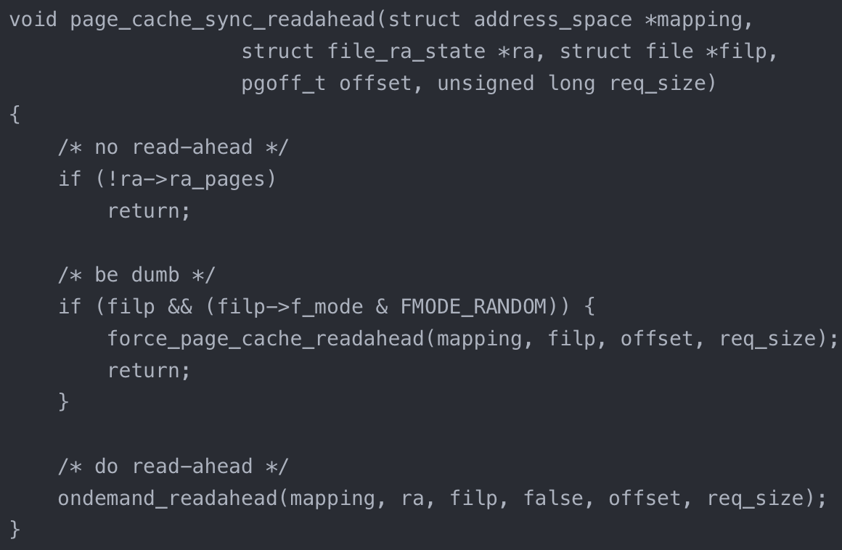
二
2、文件预读——页缓存读函数
如果预读的最大页数为0，则不进行预读
如果文件打开方式为随机方式，则进入force_page_cache_readahead()
同步预读入口判断

Slide 24
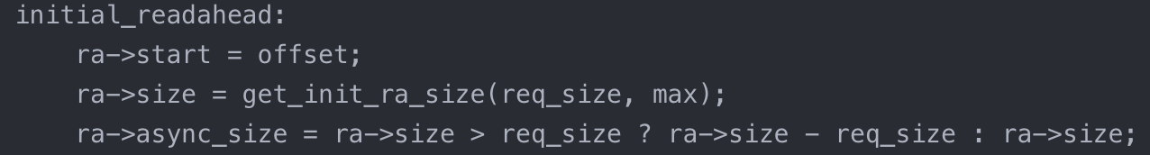
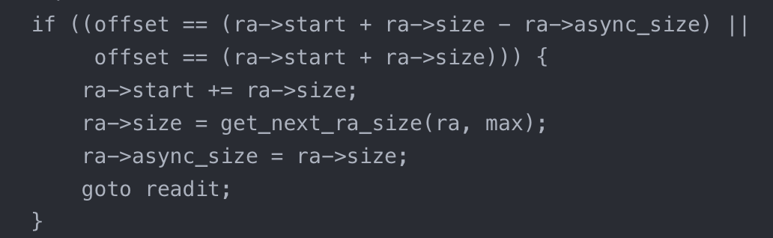
二
2、文件预读——ondemand_readahead()
首先判断如果是从文件头开始读取的，则认为是顺序读，初始化预读信息。默认设置预读为4个 page。
如果不是从文件头开始读，则判断是否是连续的读取请求，如果是，则扩大预读数量，一般等于上次预读数量 ×2。
否则就是随机的读取，不适用预读，只读取 sys_read 请求的数量。
调用 ra_submit() 提交读请求。
第一次预读的页数，第一次一般为4个页
连续命中，get_next_ra_size()函数会加倍预读页数

Slide 25
二
3、预读窗口例子
用户需要连续访问某个文件连续32个页(page index=0~31)的数据，那么它在预读机制下的访问行为是:
用户访问第一个页，page index=0，触发同步预读机制，一次性从磁盘读取4个页，即第1~4个页(page index=0~3)
用户访问第二个页，page index=1，含有特殊标志，触发异步预读机制，一次性从磁盘读取8个页，即第5~12个页(page index=4~11)
用户访问第三个页，page index=2，命中，直接返回给用户
用户访问第四个页，page index=3，命中，直接返回给用户
用户访问第五个页，page index=4，含有特殊标志，触发异步预读机制，一次性从磁盘读取16个页，即第13~28个页(page index=12~27)
用户访问第六个页，page index=5，命中，直接返回给用户
用户访问第七个页，page index=6，命中，直接返回给用户
用户访问第八个页，page index=7，命中，直接返回给用户
用户访问第九个页，page index=8，命中，直接返回给用户
用户访问第十个页，page index=9，命中，直接返回给用户
用户访问第十一个页，page index=10，命中，直接返回给用户
用户访问第十二个页，page index=11，命中，直接返回给用户
用户访问第十三个页，page index=12，含有特殊标志，触发异步预读机制，一次性从磁盘读取32个页，即第12~42个页(page index=13~43)，但是由于page index=12~27的页上一次预读就将页读入了page cache，因此会跳过，实际上只会从磁盘读取page index=28~43页。
…以此类推

Slide 26
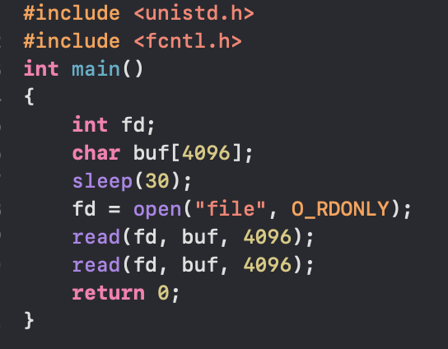
二
4、例子
Example:
在Linux中，内存充当硬盘的page cache，所以，每次读的时候，会先check你读的那一部分硬盘文件数据是否在内存命中，如果没有命中，才会去硬盘；如果已经命中了，就直接从内存里面读出来。如果是写的话，应用如果是以非SYNC方式写的话，写的数据也只是进内存，然后由内核帮忙在适当的时机writeback进硬盘代码中有2行read(fd, buf, 4096)，第1行read(fd, buf, 4096)发生的时候，显然”file”文件中的数据都不在内存，这个时候，要执行真正的硬盘读，app只想读4096个字节（一页），但是内核不会只是读一页，而是要多读，提前读，把用户现在不读的也先读，因为内核怀疑你读了一页，接着要连续读，怀疑你想读后面的。与其等你发指令，不如提前先斩后奏（存储介质执行大块读比多个小块读要快），这个时候，它会执行预读，直接比如读4页，这样当你后面接着读第2-4页的硬盘数据的时候，其实是直接命中了。

Slide 27
二
4、例子
Example:
当你执行完第一个read(fd, buf, 4096)后，”file”文件的0~16KB都进入了pagecache，同时内核会给第2页标识一个PageReadahead标记，意思就是如果app接着读第2页，就可以预判app在做顺序读，这样我们在app读第2页的时候，内核可以进一步异步预读。
第一个read(fd,buf, 4096)之前，page cache命中情况（都不命中）：
第一个read(fd,buf, 4096)之后，page cache命中情况：

Slide 28
二
4、例子
Example：
我们紧接着又碰到第二个read(fd, buf, 4096)，它要读硬盘文件的第2页内容，这个时候，第2页是page cache命中的，这一次的读，由于第2页有PageReadahead标记，让内核觉得app就是在顺序读文件，内核会执行更加激进的异步预读，比如读文件的第16KB~48KB。
第二个read(fd,buf, 4096)之前，page cache命中情况
第二个read(fd,buf, 4096)之后，page cache命中情况

Slide 29
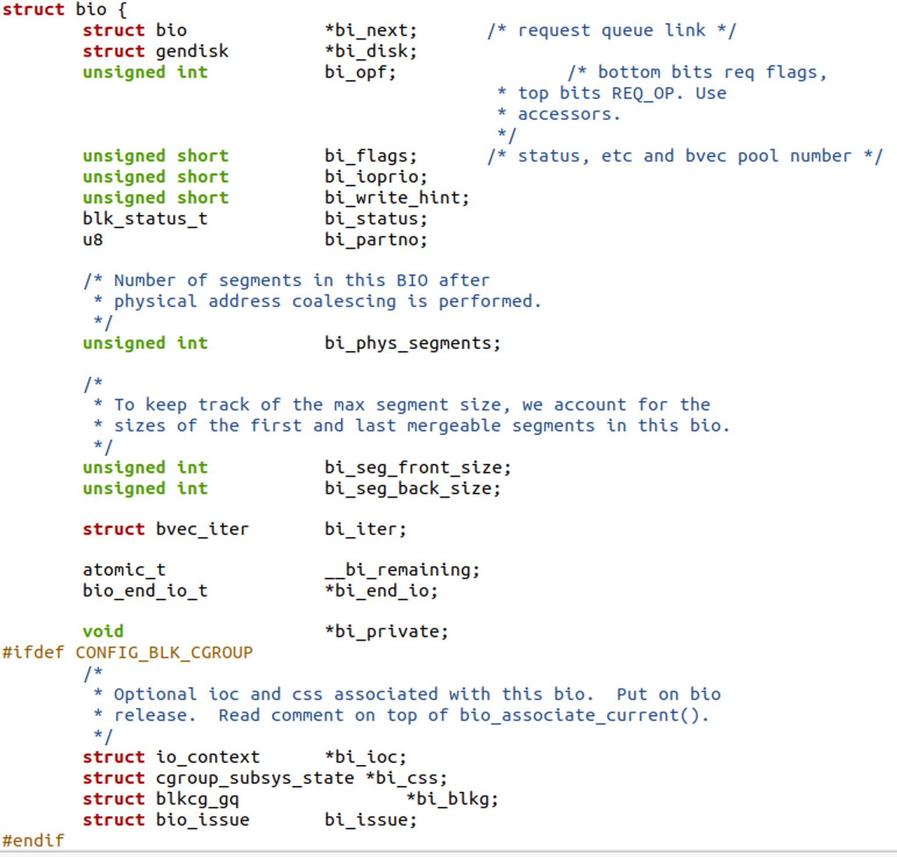
二
4、例子
Example：
第一次的read(fd, buf, 4096)，变成了读硬盘里面的16KB数据，到内存的4个页面(对应硬盘里面文件数据的第0~16KB)。但是我们还是不知道，硬盘里面文件数据的第0~16KB在硬盘的哪些位置？我们必须把内存的页，转化为硬盘里面真实要读的位置。
在Linux里面，用于描述硬盘里面要真实操作的位置与page cache的页映射关系的数据结构是bio。它是一个描述硬盘里面的位置与page cache的页对应关系的数据结构，每个bio对应的硬盘里面一块连续的位置，每一块硬盘里面连续的位置，可能对应着page cache的多页，或者一页，所以它里面会有一个bio_vec *bi_io_vec的表。

Slide 30
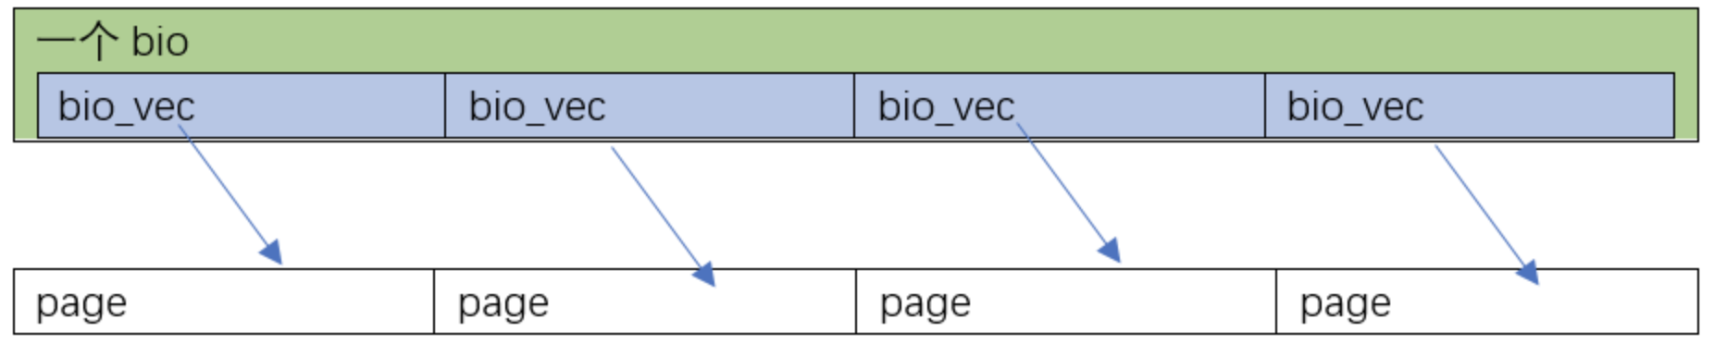
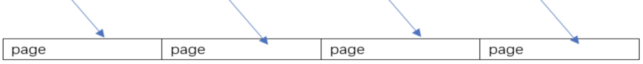
二
4、例子
Example：
第1种情况是page_cache_sync_readahead()要读的0~16KB数据，在硬盘里面正好是顺序排列的(是否顺序排列，要查文件系统，如ext3、ext4)，Linux会为这一次4页的读，分配1个bio就足够了，并且让这个bio里面分配4个bi_io_vec，指向4个不同的内存页：
第2种情况是page_cache_sync_readahead()要读的0~16KB数据，在硬盘里面正好是完全不连续的4块 (是否顺序排列，要查文件系统，如ext3、ext4)，Linux会为这一次4页的读，分配4个bio，并且让这4个bio里面，每个分配1个bi_io_vec，指向4个不同的内存页面：

Slide 31
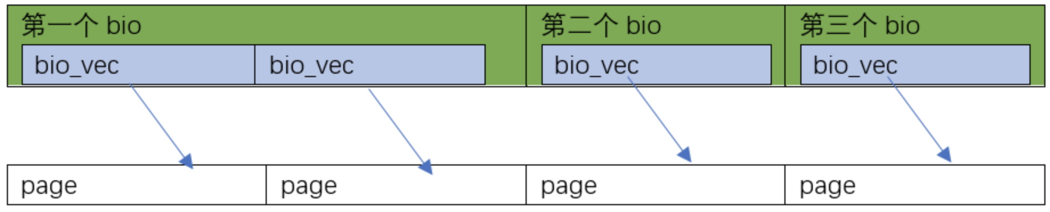
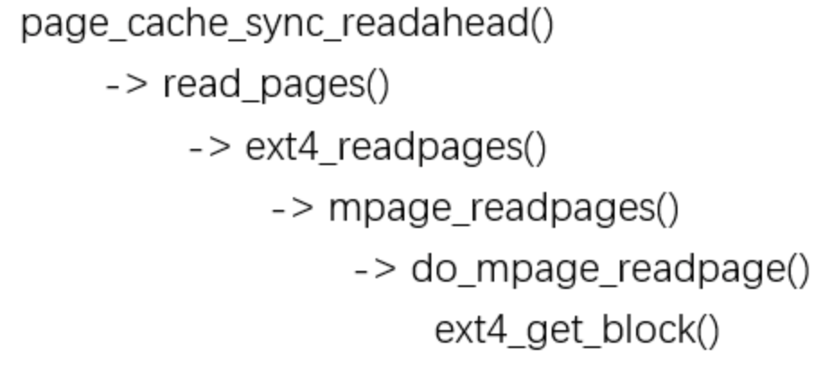
二
4、例子
Example：
Case3:比如0~8KB在硬盘里面连续，8~16KB不连续
mpage_readpages()会间接调用ext4_get_block()，真的搞清楚0~16KB的数据，在硬盘里面的摆列位置，并依据这个信息，转化出来一个个的bio。

Slide 32
实
验
篇

Slide 33
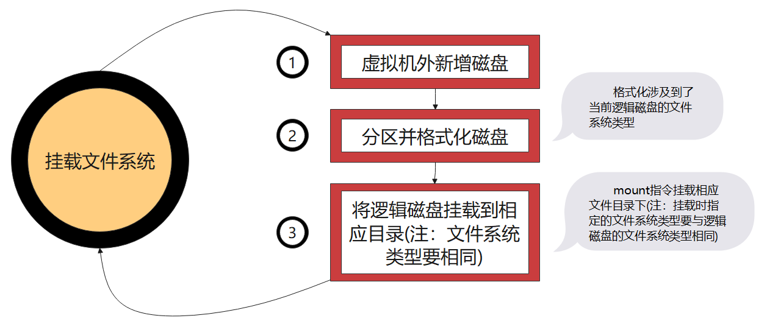
三
1、文件系统挂载

Slide 34
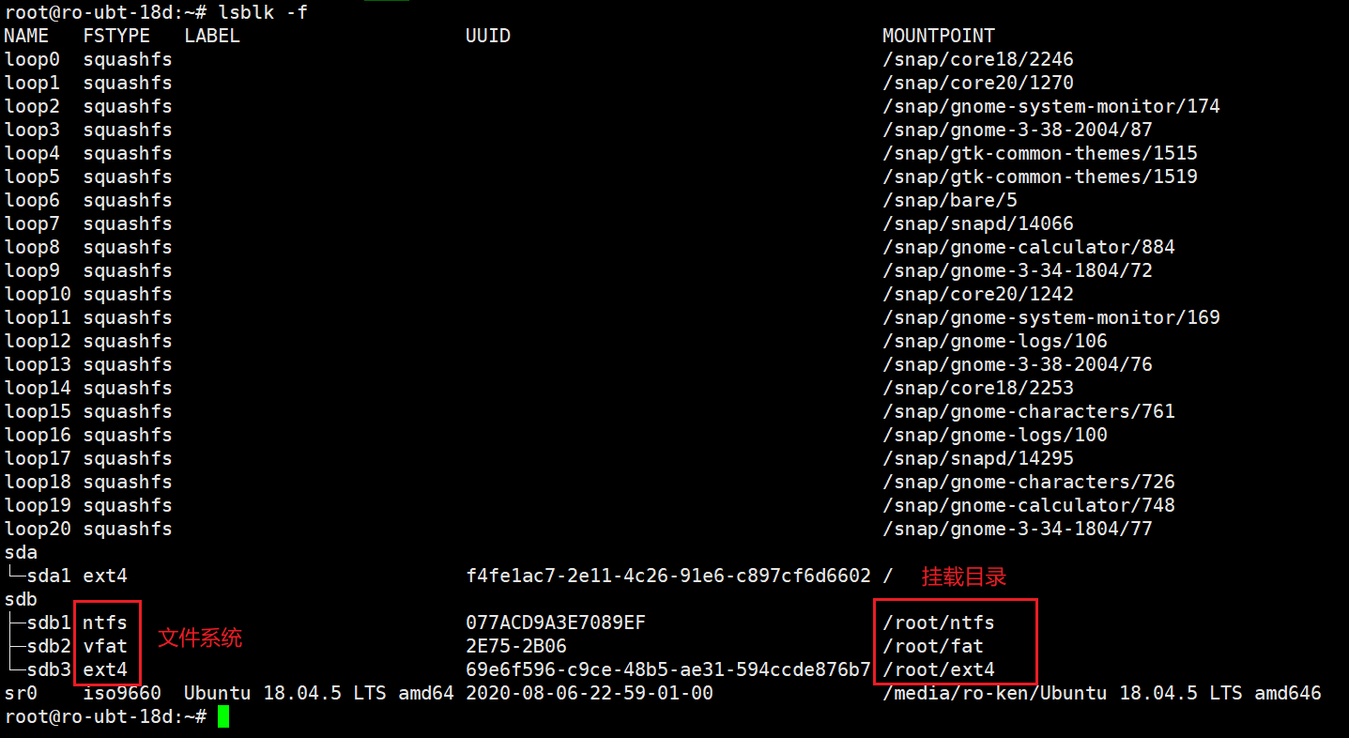
三
1、文件系统挂载
挂载结果

Slide 35
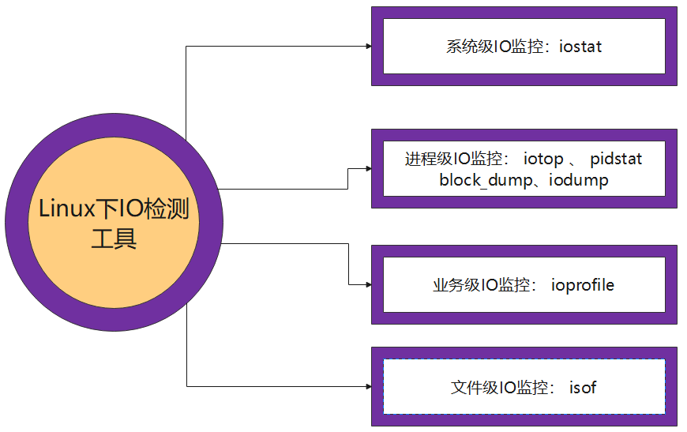
三
2、io监测的工具调研
分类依据：测试主体不同
本组采用：pidstat

Slide 36
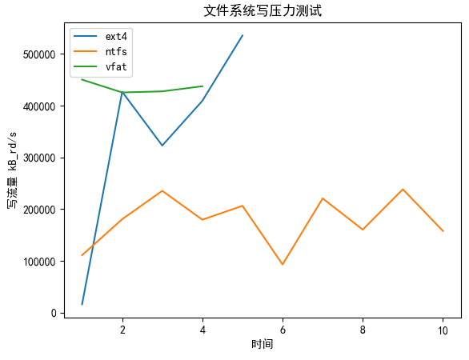
三
3、文件系统写操作测试
测试条件：拷贝一部1.7G的电影到各个文件系统
结果
vfat平均在400MB/s-500MB/s
Ext4较陡峭，峰值超过500MB/s
Ntfs较慢，在300MB/s一下
实验问题：时间太短，结果不明显

Slide 37
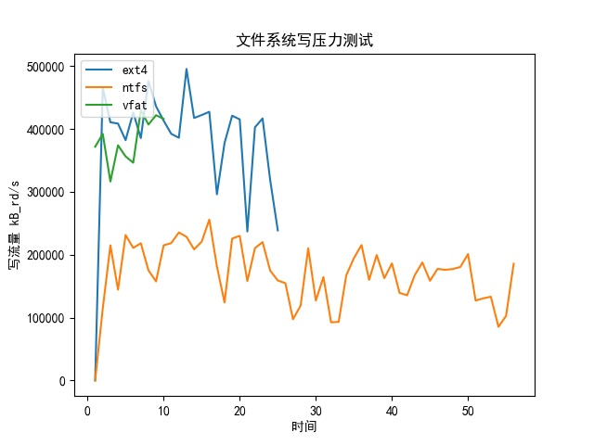
三
3、文件系统写操作测试
写大文件
测试条件：拷贝一部9G的镜像到各个文件系统
总体性能：ext4较好
实验问题：fat提前结束

Slide 38
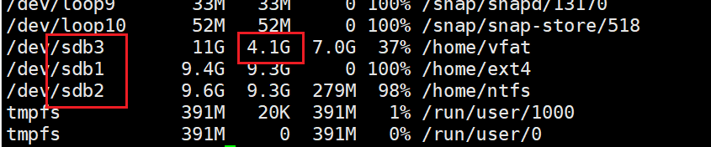
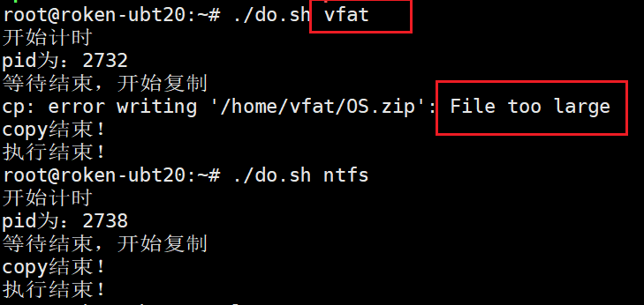
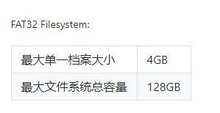
三
3、文件系统写操作测试
问题分析
查看各个分区：
错误提示：
原因：

Slide 39
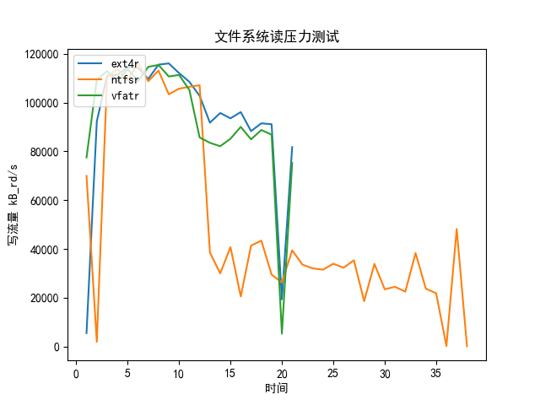
三
4、文件系统读操作测试
测试条件：用vim打开刚刚拷贝的文件系统
结果
读取最大流量都在120MB/S左右
Ext4和vfat曲线比较像
Ntfs在后面读取变慢了很多

Slide 40
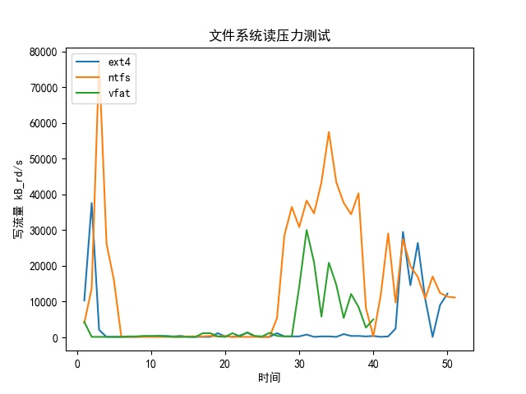
三
4、文件系统读操作测试
测试条件：播放电影30秒后对电影进行拖拽操作
结果
刚开始读取流量都较大
ntfs每次都会读很多数据

Slide 41
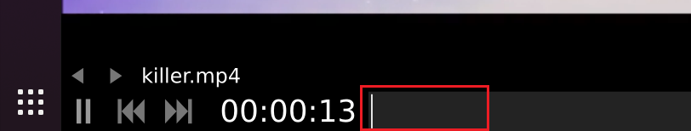

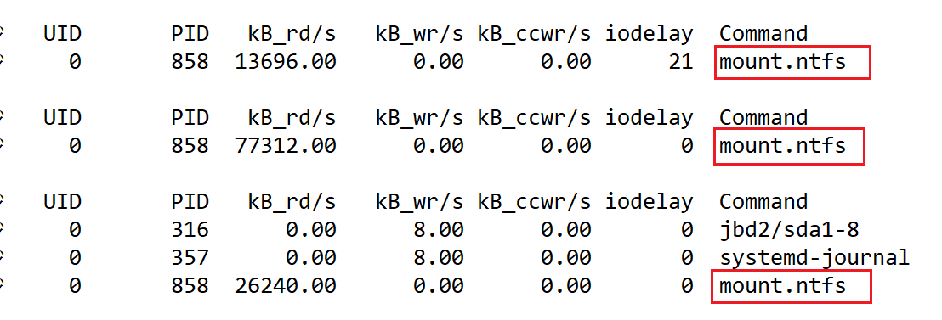

三
4、文件系统读操作测试
原因分析
文件播放开始会对内容进行缓存，NTFS缓存最多
每次访问ntfs文件系统都是通过mount.ntfs命令
fat
ext4
ntfs

Slide 42
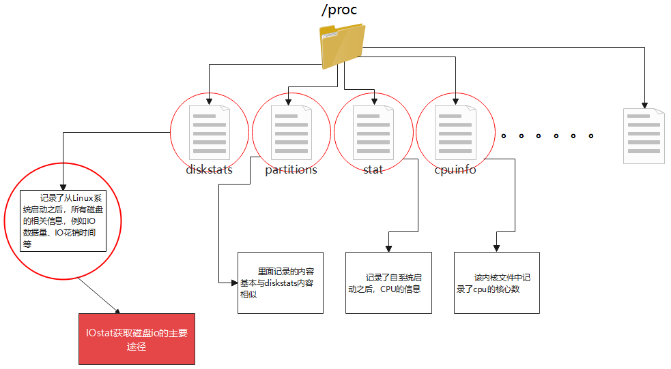
三
5、Iostat工具分析
被访问的四个内核文件：/proc/diskstats、/proc/partitions、/proc/stat、/proc/cpuinfo
Iostat测试结果不准确

Slide 43
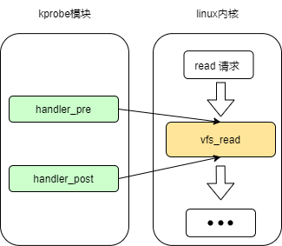
三
6、内核读函数监测
内核测试
kprobe：监控某个内核函数
Hander_pre：监控函数被执行前执行
handler_post：监控函数被执行后执行
问题：不能监控单个文件流量

Slide 44
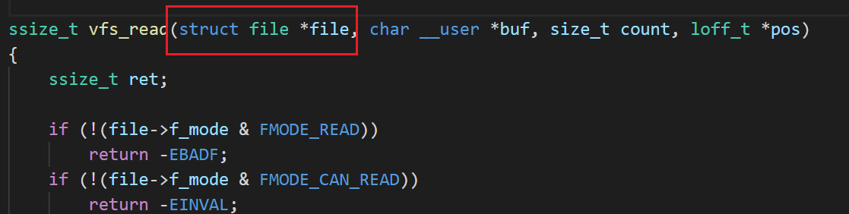
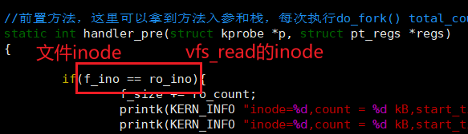
三
6、内核读函数监测
vfs_read函数分析
实现方式：判断inode号来监控单个文件流量

Slide 45
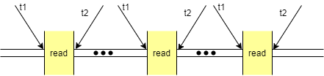
三
6、内核读函数监测
计算速率
记录每次read前后的时间差Δt=t2-t1
单次速率 = 单次size/ 单次Δt
平均速率 = size之和/ Δt之和

Slide 46
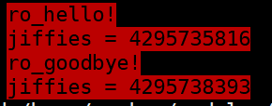
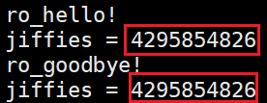
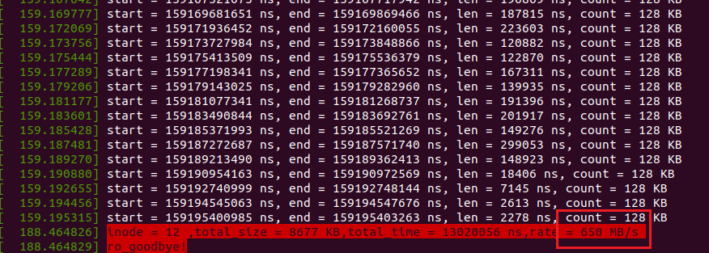
三
6、内核读函数监测
内核时间
Jiffies：精确到毫秒
手动测试
shell测试
Ktime：精确到纳秒

Slide 47
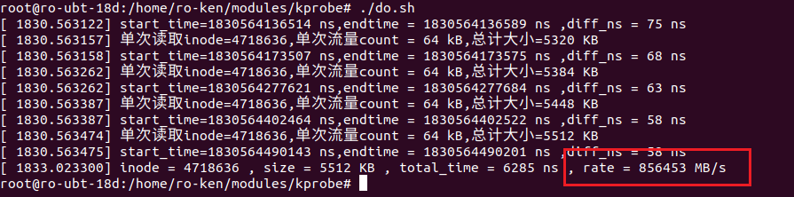
三
6、内核读函数监测
测试结果
文件大小正常
时间太短
算出的速率太快：接近1TB/s

Slide 48
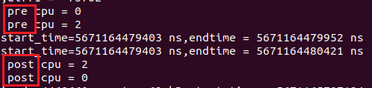

三
6、内核读函数监测
问题分析
可能是多CPU存在并发
测量时间过短的原因
全局时间变量被修改

Slide 49


三
6、内核读函数监测
设置虚拟机为单核
修改前
修改后
设置后，可发现执行的cpuid只有一个，即单个单核CPU在执行

Slide 50


三
6、内核读函数监测
问题解决
把全局变量换成局部变量
结果：速率回到正常水平

Slide 51


三
6、内核读函数监测
测试读取8M的图片
ext4
fat
ntfs

Slide 52


三
6、内核读函数监测
图形化展示
所有数据
去掉异常点
不同文件系统元数据读取速率差异较大
ntfs的读取速率较快

Slide 53



三
6、内核读函数监测——结果分析
fat
第一次vfs_read时间过长
ntfs
中途可能发生进程调度
导致该次测得的时间不准
ext4

Slide 54

三
6、内核读函数监测
实验改进
改进方案：关闭中断

Slide 55



三
6、内核读函数监测
中断函数
关中断：local_irq_disable()
开中断：local_irq_enable()
在模块进行测试
好像没有效果

Slide 56


三
6、内核读函数监测
中断标志位
eflags 结构
获取eflags的值

Slide 57



三
6、内核读函数监测
检查标志位
测试代码：在关中断前后检测IF标志位
结果：关中断函数可以使标志位置0
猜测：可能在其他函数打开了中断

Slide 58
三
6、内核读函数监测
检查标志位
测试代码：在关中断前后检测IF标志位
结果：关中断函数可以使标志位置0
原因分析：可能在其他函数打开了中断

Slide 59

三
6、内核读函数监测
分析
在模块里关闭中断
调用其他函数进行关开中断
最终中断被打开
原因分析：可能在其他函数打开了中断

Slide 60


三
6、内核读函数监测
论证
测试代码：关中断后停一下在返回
关中断确实是有效果的

Slide 61


三
6、内核读函数监测
测试时间
测试代码：关中断后记录时间
结果：关中断后能正确记录时间
问题：ktime靠什么记录时间？

Slide 62


三
6、内核读函数监测
底层调用函数
实时时钟RTC

Slide 63
三
7、实验后续
在关中断后精确测量读写时间…

Slide 64
谢
谢
观
看

